Slide 1


Nya socialtjänstlagen

Slide 2
Vad har hänt sedan sist?

Slide 3
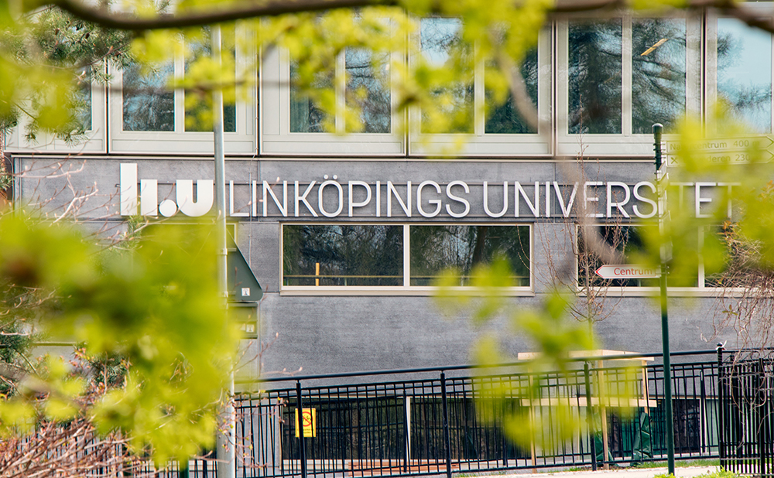
Studenter tjänstedesign
”Hur arbetar vi på ett bra sätt med unga i samverkan kring förebyggande insatser, med särskilt fokus på första linjen?”

Slide 4
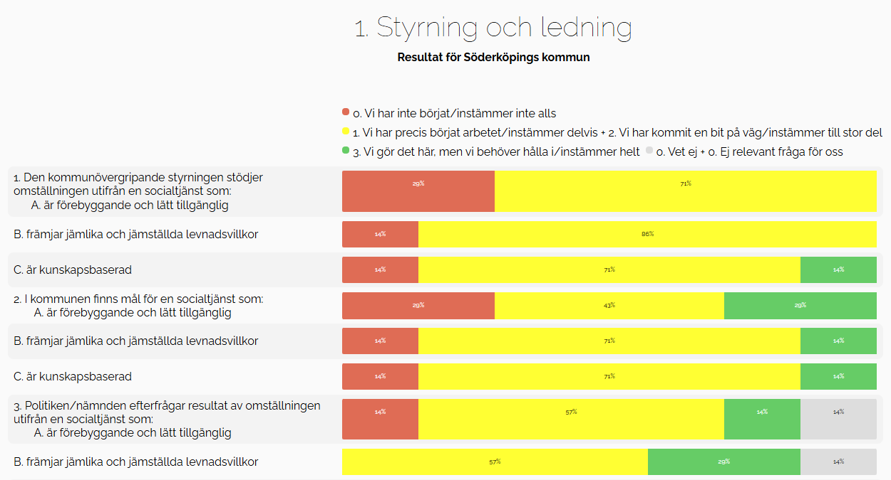
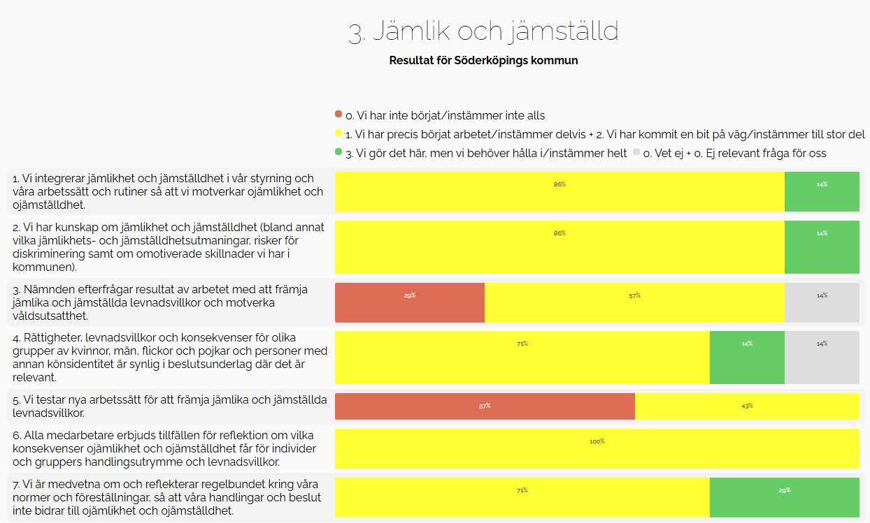
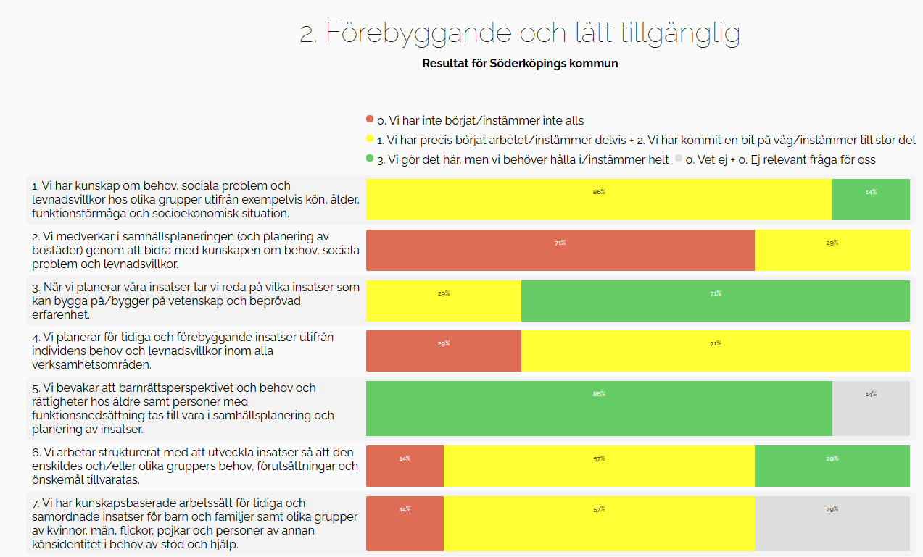
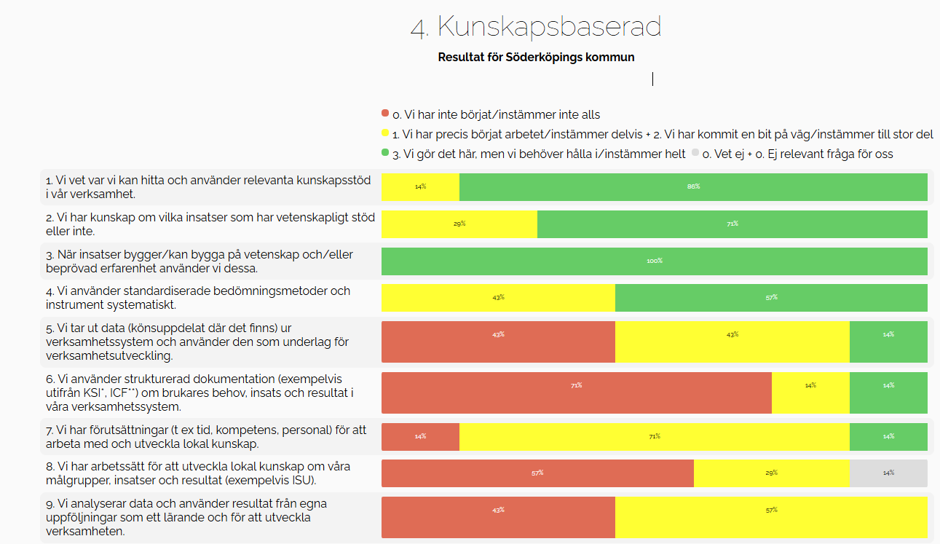
Behovs- och lägesanalys
Resultat på övergripande nivå

Slide 5
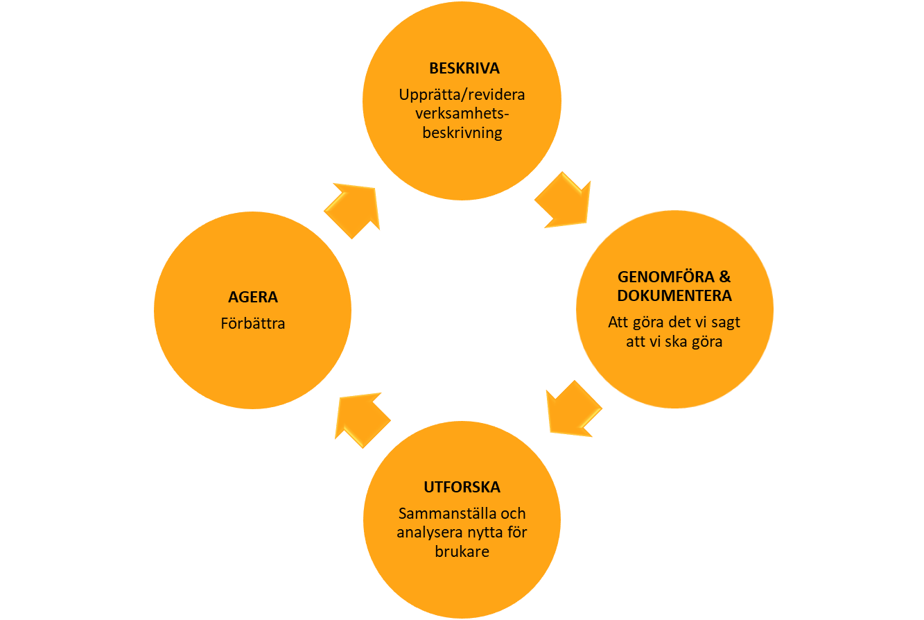
LOKE- LOKal Evidens
LOKE som modell för systematisk uppföljning
Påbörjas LOKE-process på Familjeteamet
Information och påbörjat arbete på IFO planeringsdag
Beskrivningar av insatser utan behovsprövning
LOKE-hjulet

Slide 6
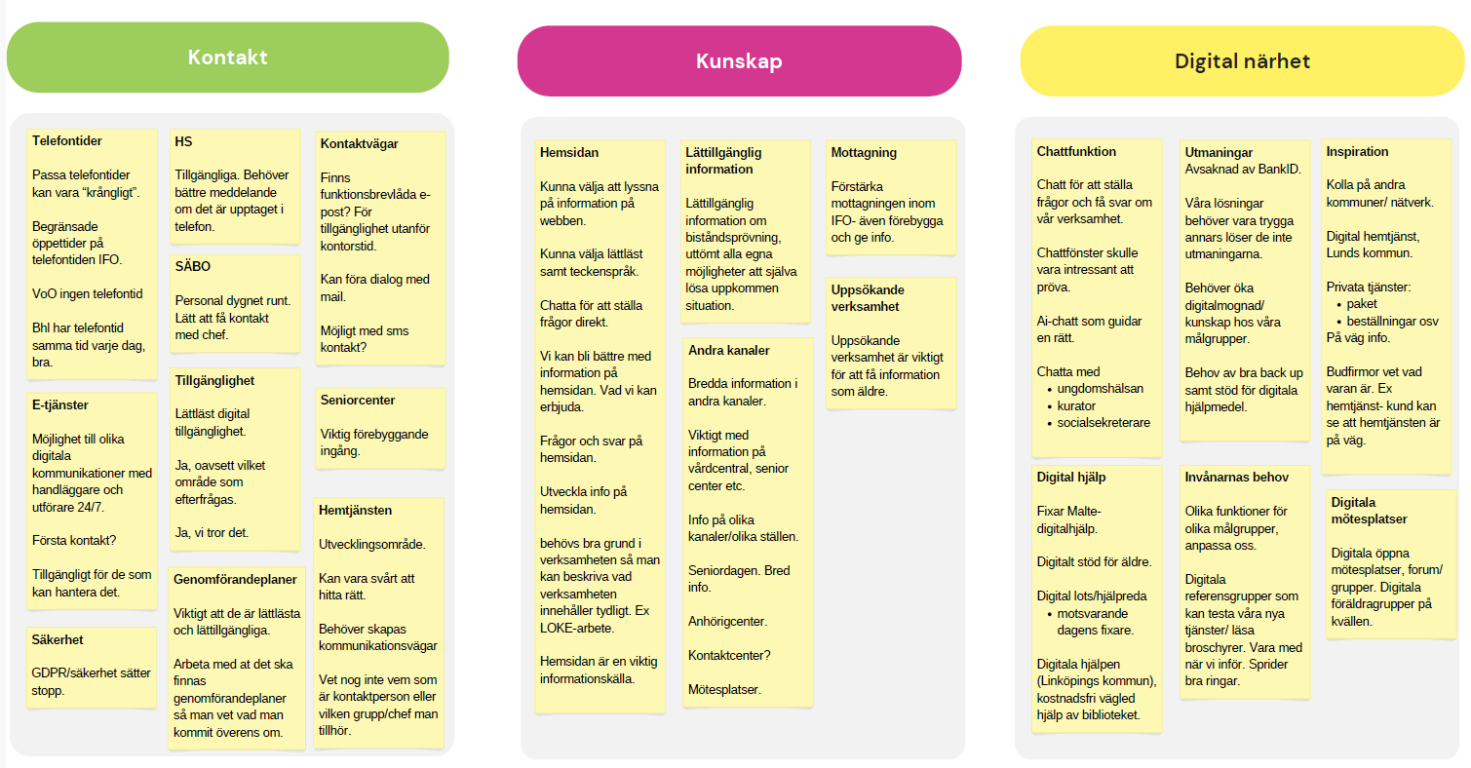
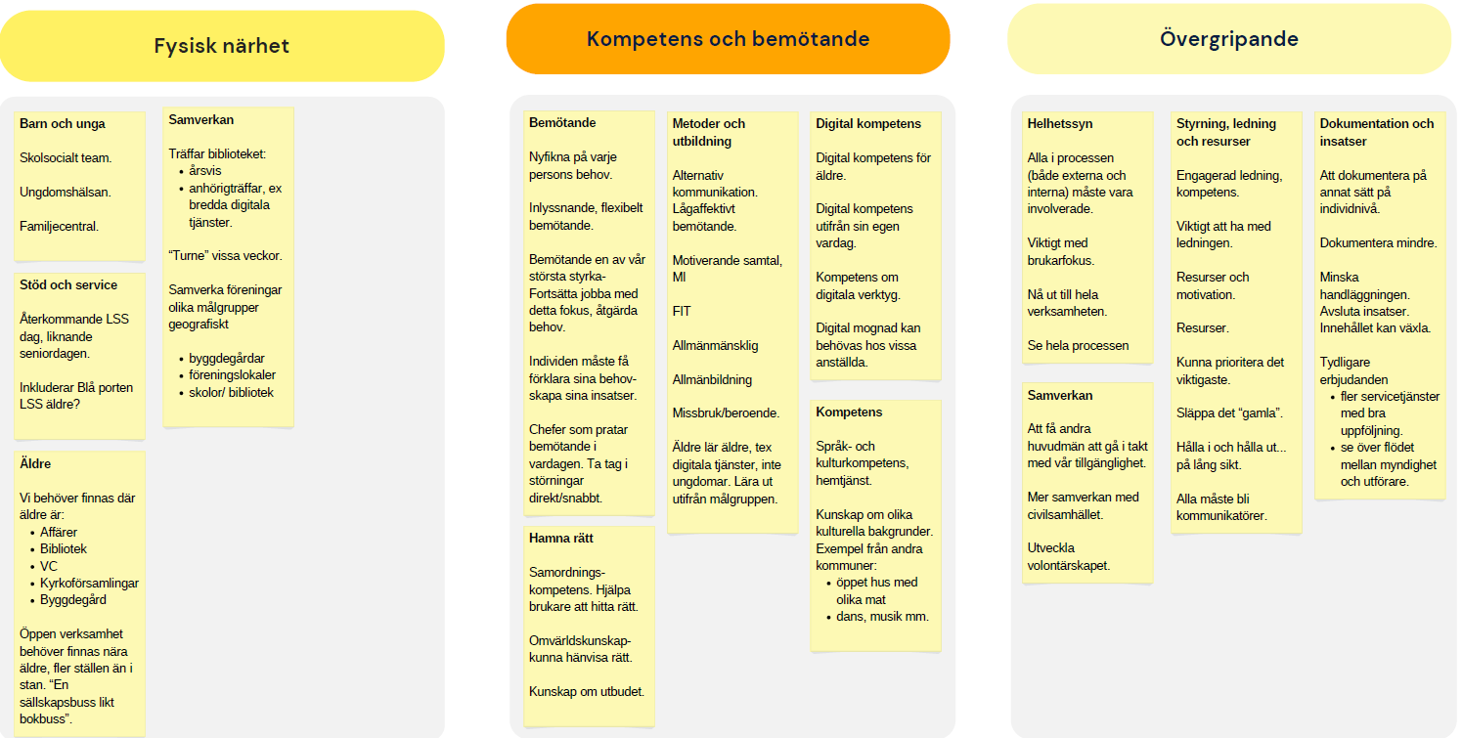
Workshop lätt tillgänglighet

Slide 7
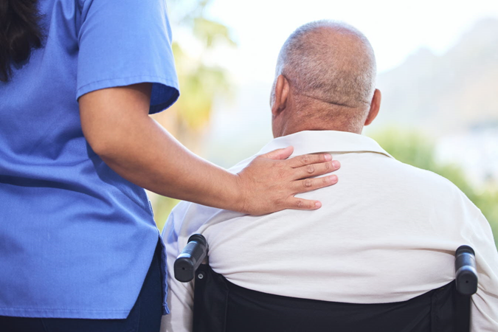
Workshop med KPR
Workshop med fokus på tidiga insatser och lätt tillgänglighet.
Exempel på frågor:
Hur skulle ni och/eller andra inom civilsamhället kunna vara behjälpliga för att erbjuda invånare fler förebyggande och tidiga insatser?
Är det lätt att få information om vilket stöd man kan få och vad man har rätt till?

Slide 8

Övriga evenemang
Internt
Frukostdialog IFO
Planeringsdag IFO
Dialog chefer vård och omsorg
Planeringsdag biståndshandläggare
SKR
Workshop jämställd socialtjänst
Workshop NUSO (Nationell uppföljning av socialtjänstens omställning)
Kurs Nya socialtjänstlagen
FoU Centrum "Forskning och utvecklingscentrum inom vård, omsorg och socialt arbete"
Länsdialog

Slide 9
Söderköpings kommun
614 80 Söderköping

